Slide 1
Мастер – класс по экспериментально-исследовательской деятельности по средством сказок, загадок и игр.
«Такая разная вода».

Slide 2
Цель мастер - класса: Повысить уровень профессиональной компетентности по экспериментально-исследовательской деятельности посредством сказки, загадок и игр.
Задачи:
1.Показать ,какие средства можно использовать для опытов в экспериментальной деятельности детей.
2.Развивать познавательный интерес к окружающему миру, умение делиться приобретенным опытом с другими людьми.
3.Развивать логику, мышления и умение фантазировать.

Slide 3
В своей практике я столкнулась с такой проблемой, как развить у детей интерес и любовь к окружающему миру?
И задалась вопросом: А ЧТО ЖЕ ЛЮБЯТ ДЕТИ ?
В процессе экспериментирования дошкольники получают возможность удовлетворить присущую им любознательность (Почему? Зачем? Как? Что будет? почувствовать себя учеными, исследователями, первооткрывателями.
Таким образом я пришла к выводу: Дети любят все таинственное, загадочное и необычное.

Slide 4
АКТУАЛЬНОСТЬ
В основе экспериментальной деятельности дошкольников лежит жажда познания,
Стремления к открытиям,
Любознательность, потребность в умственных впечатлениях, и наша задача удовлетворить потребность детей ,что в свою очередь приведет к интеллектуальному и эмоциональному развитию.

Slide 5
Экологическая СКАЗКА
«Путешествие Алисы в мир чудес»

Slide 6
Жила была девочка, Алиса. Уж очень она была любопытная , как и все дети. Однажды Алиса услышала разговор птиц о том, что они видели в других краях. Ей стало интересно, а что же твориться вокруг ее дома, ведь она еще никогда нигде не была. И Алиса отправилась в путешествие по родному краю в поисках приключений.
Выйдя за забор, она увидела небольшой пруд, в нем плавало много загадочных цветов, это были кувшинки.
Солнышко уже начало всходить и Алиса увидела, как распускаются эти прекрасные цветы.
ОПЫТ №1. Вырежьте из цветной бумаги цветы с длинными лепестками. При помощи карандаша закрутите лепестки к центру. А теперь опустите кувшинки на воду, налитую в миски. Буквально на ваших глаз лепестки цветов начнут распускаться. Это происходит потому, что бумага намокает, становиться постепенно тяжелее и лепестки раскрываются.

Slide 7
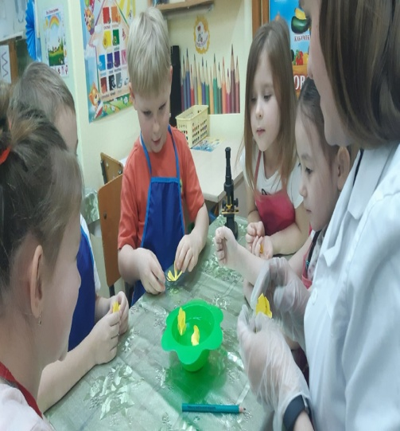
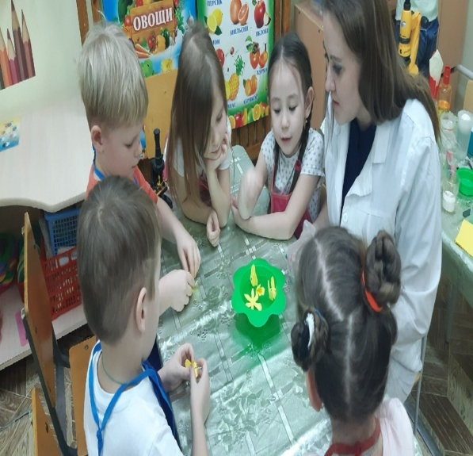
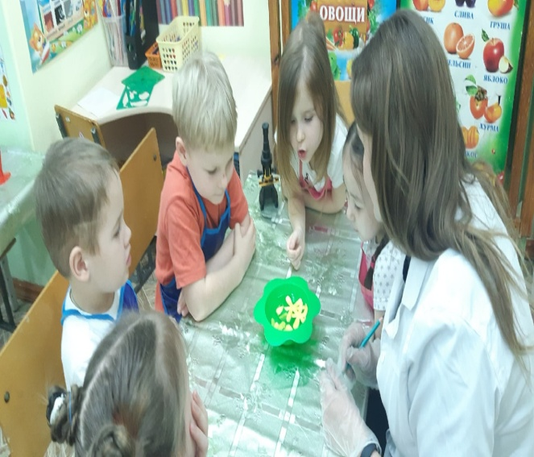

Slide 8
Но тут подул ветер , на землю упало несколько сломанных веточек, появились тучи и пошел дождь. Алиса увидела, что веточки после того как намокли стали распрямляться .
ОПЫТ №2.
Возьмите 5 зубочисток. Надломите их посредине, согните под прямым углом и положите на блюдце. Капните несколько капель воды на сгибы зубочисток. Наблюдайте. Постепенно зубочистки начнут расправляться и образуют звезду. Причина этого явления, которое называется капиллярность, в том, что волокна дерева впитывают влагу. Она ползет все дальше по капилляром. Дерево набухает, а его уцелевшие волокна «толстеют», и они уже не могут сильно сгибаться и начинают расправляться.

Slide 9
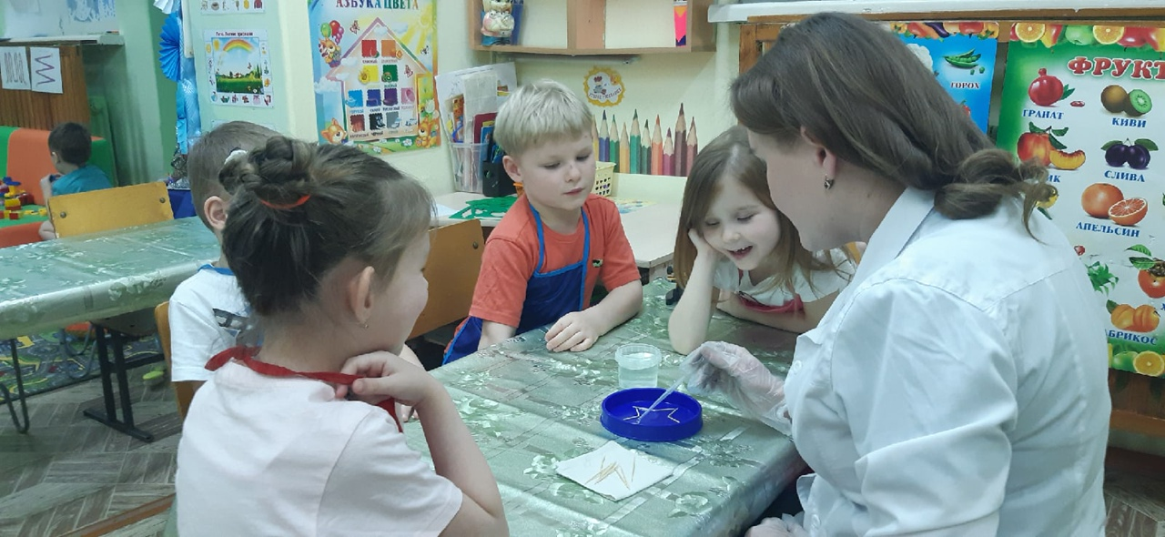
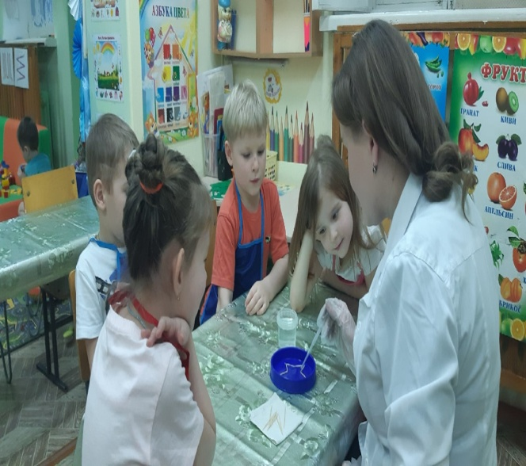

Slide 10
Алиса от дождя спряталась под навесом из листьев. Прошло немного времени и дождь закончился , снова появилось солнце. Алиса решила идти дальше. Тут она увидела радугу.
ОПЫТ №3
Расположим стаканы в ряд. В каждый из них добавляем разное количество сахара : в 1-й -1чай.сахара, во 2-й -2 ст.л. сах., в 3-й-3 ст.л. сах., в 4-й-4 ст.л. сах. В четыре стакана ,выставленные в ряд, наливаем по 3 ст.ложки воды и перемешиваем. Пятый стакан остается пустым. Затем при помощи чайной ложки в каждый стакан добавляем краски и перемешиваем. В чистый стакан при помощи шприца начинаем добавлять содержимое стаканов , начиная с 4-го , где больше всего сахара и по порядку- в обратном отсчете. В стакане образуется 4 разноцветных слоя. Они не перемешиваются.
В чем секрет? Концентрация сахара в каждой окрашенной жидкости была разной. Чем больше сахара , тем выше плотность воды, тем она тяжелее и тем ниже этот слой будет в стакане.

Slide 11
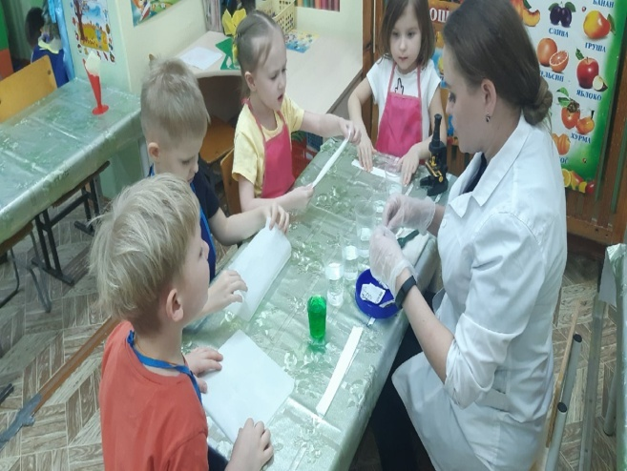
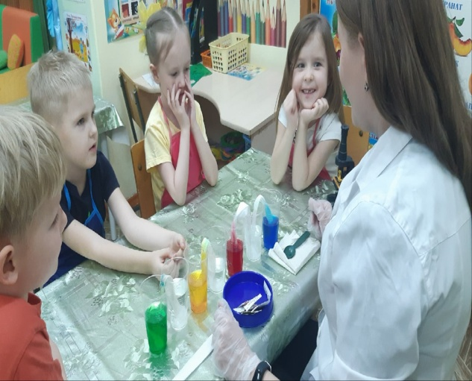
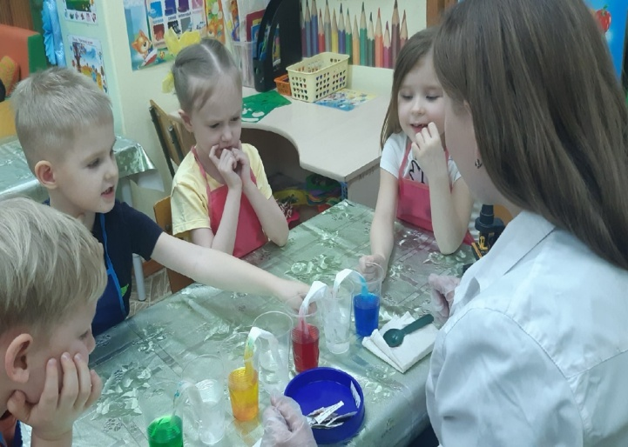

Slide 12
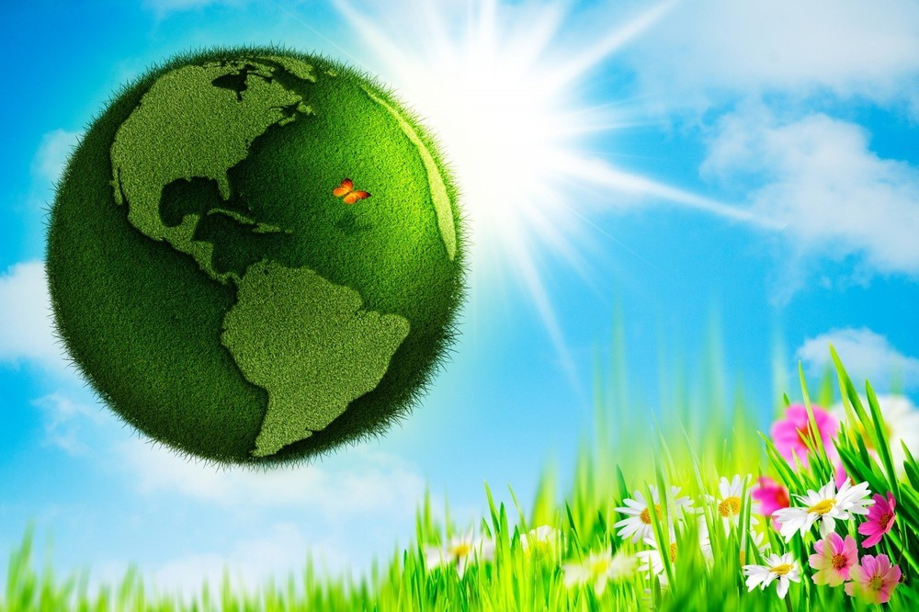
ЭКОЛОГИЧЕСКИЕ ЗАГАДКИ

Slide 13
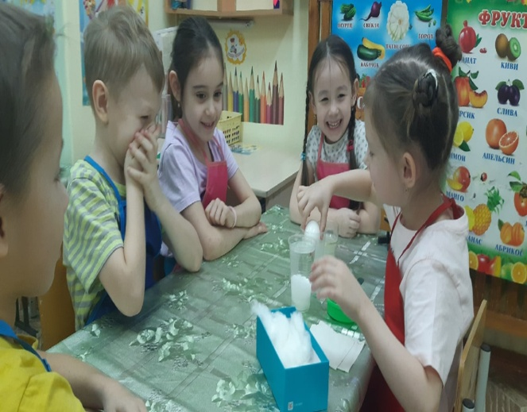
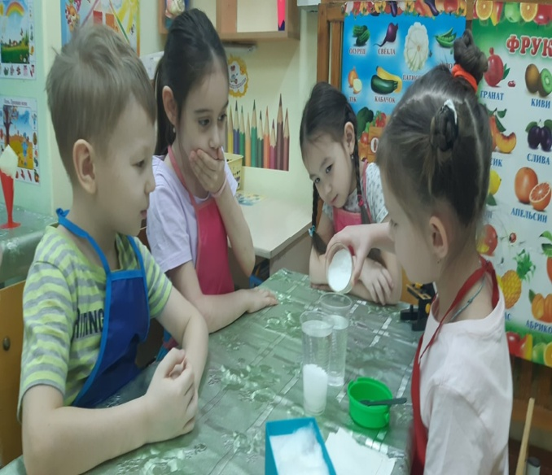
ЗАГАДКА
Домик круглый,
Домик белый,
Домик был сначала целый,
А как треснул ,наконец,
Так и выскочил жилец.

Slide 14
Этот эксперимент связан с яйцом и называется «Волшебное яйцо»
ОПЫТ №4
Перед вами два стакана с водой, в один из стаканов насыпьте соль и хорошо перемешайте. Затем опускаем яйцо в чистую в воду, что мы видим? Яйцо утонуло. Тоже самое проделаем со стаканом, где вода соленная, что происходит? Яйцо не тонет.
Вывод: Соленая вода имеет большую плотность, чем обычная водопроводная. Именно соль поднимает яйцо на поверхность.

Slide 15
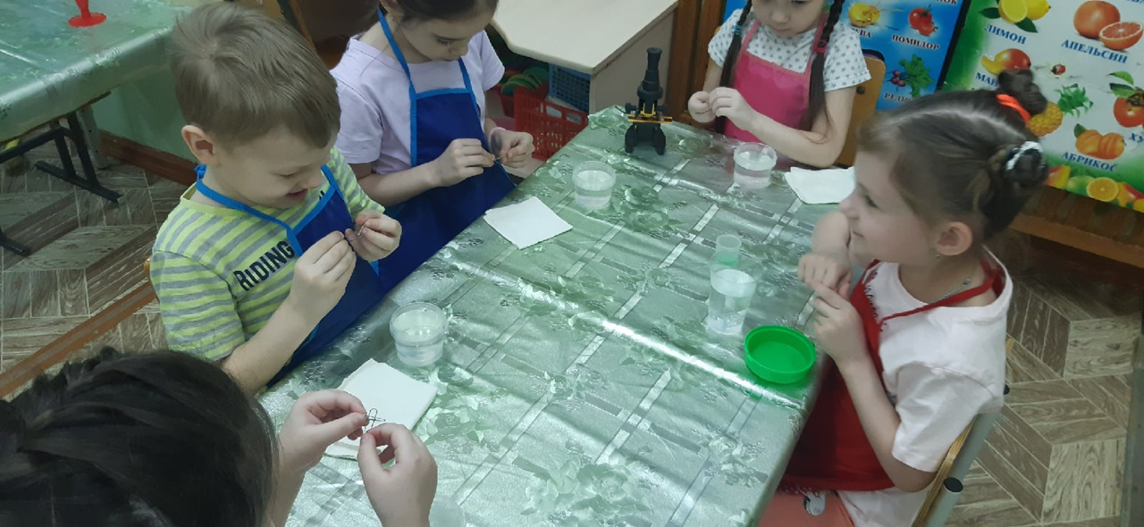
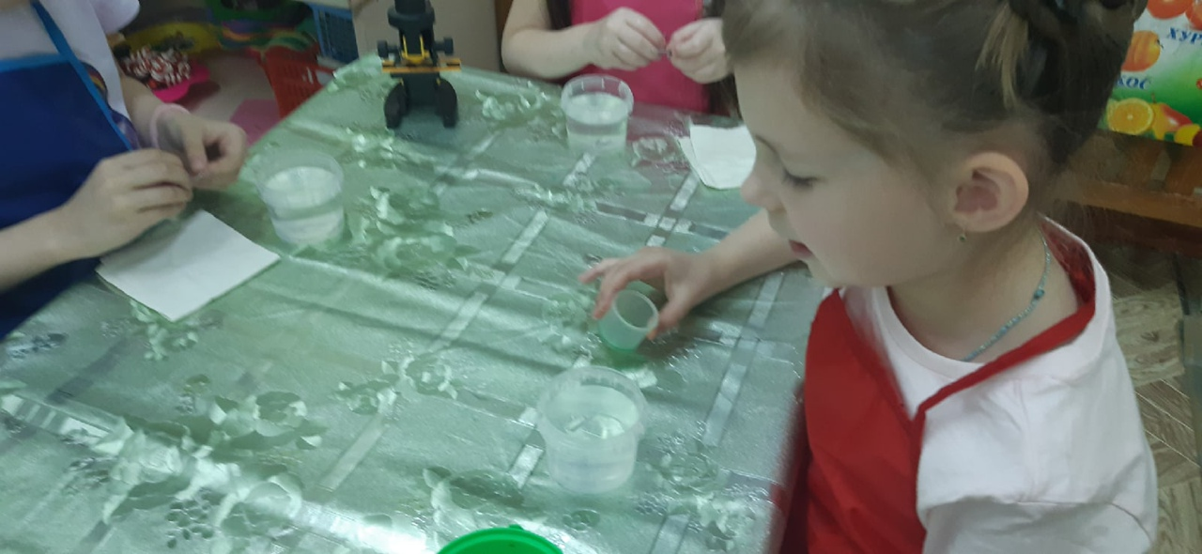
ЗАГАДКА
Загнут из проволки крючок
Соединит листы в замок ,
И скрепит листья очень цепко
Ее мы называем скрепка……..

Slide 16
ОПЫТ №5 «Чудо скрепка»
Нам понадобится стакан с водой, канцелярская скрепка и моющее средство.
Для начало опустим скрепку в воду, мы увидим, что скрепка утонула, затем с помощью расправленной скрепки аккуратно опустим еще одну скрепку, и увидим, что скрепка плавает на поверхности воды, еще мы можем увидеть, что поверхность воды немного прогнулась под тяжестью скрепки, как натянутая кожа. Теперь капнем в воду немного моющего средства-скрепка утонула.
Почему так получилось?
У воды действительно есть кожа. Она образуется при контакте воды с другими веществами. Особенно прочная пленка возникает при контакте с воздухом. Мельчайшие частички воды –молекулы - притягиваются друг к другу. Это называется когезией. В толще воды каждую молекулу тянет во все стороны, но на поверхности все иначе. Вес скрепки распределяется по большой поверхности, поэтому она способна удерживаться на плаву. Мыло разрушает пленку на поверхности воды, поэтому скрепка и утонула.

Slide 17
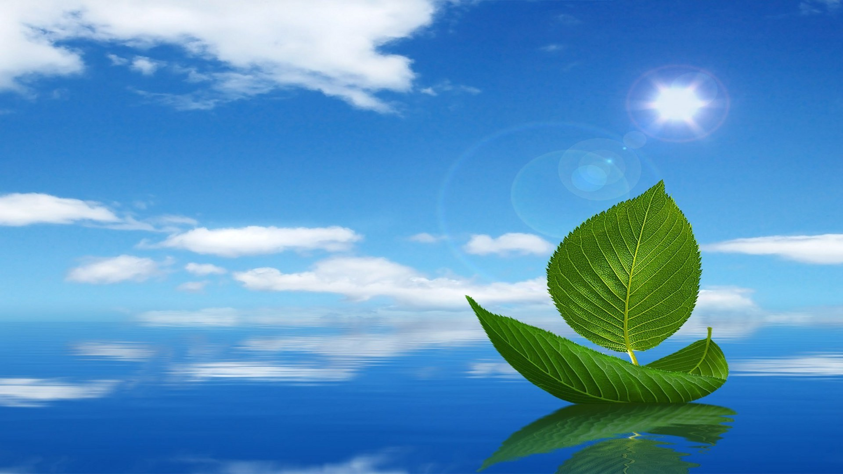
ЭКОЛОГИЧЕСКИЕ ИГРЫ

Slide 18
Удивительное зрелище.
ОПЫТ №6 «Вулкан в стакане»
В банку с водой необходимо добавить растительное масло, затем с помощью пипетки добавить несколько цветных капель. После в банку с содержимым добавить соль и можно наблюдать удивительное зрелище.
Так происходит, за счет того, что соль тяжелая и оседает на дно стакана, захватывая с собой мелкие капельки масло. В воде, которая находится на дне стакана, соль растворяется и частицы масло , ничем не удерживаемые, снова поднимаются на поверхность.

Slide 19
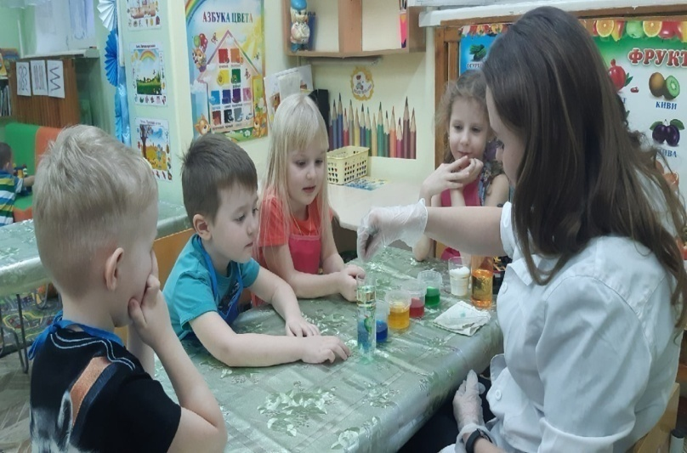
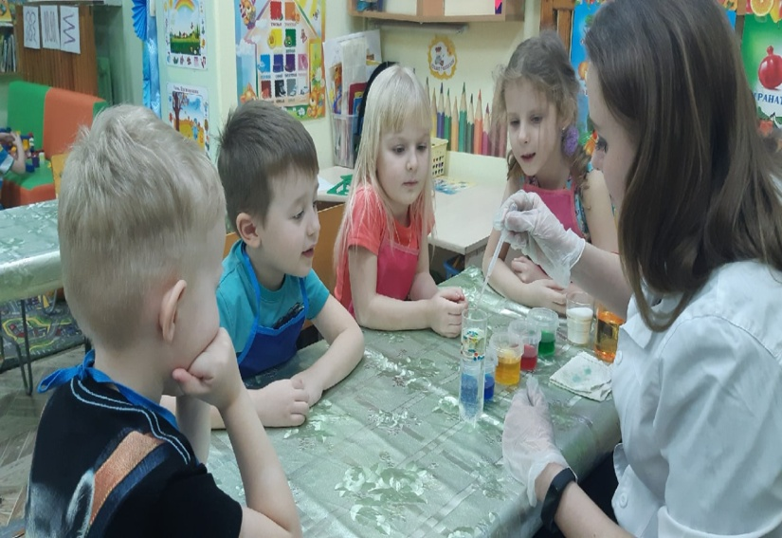
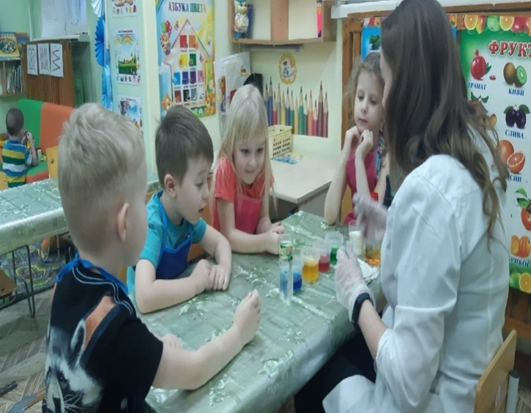
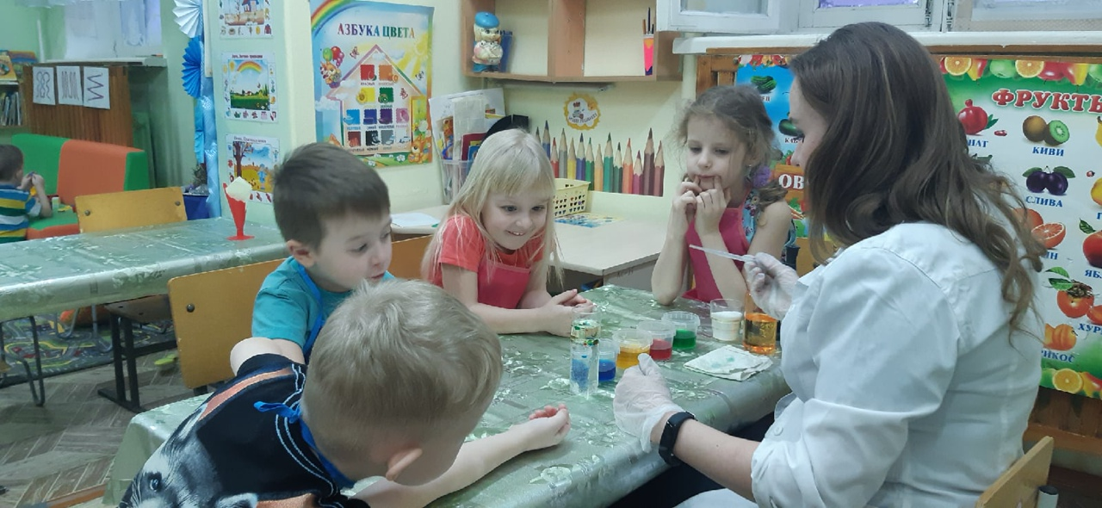

Slide 20
Главное достоинство экспериментов, опытов которые мы проводим с детьми, позволяют ребенку взглянуть на окружающий мир по иному. Он может увидеть новое в известном и поменять точку зрения на предметы, явления, ситуации. Это расширяет границы познавательной деятельности, нужно лишь придать им необходимую направленность. В процессе экспериментирования идет обогащение памяти ребенка, активизируется его мыслительные процессы, так как постоянно возникает необходимость совершать операции анализа и синтеза, сравнения, классификации, обобщения.

Slide 21
СПАСИБО ЗА ВНИМАНИЕ!

